Slide 1
LES EPREUVES DU BACCALAUREAT
LYCEE GABRIEL GUIST’HAU 2024-2025

Slide 2
CALENDRIER 2025
Le contrôle continu: tout au long de l’année avec les évaluations certificatives.
L’évaluation des compétences expérimentales de physique-chimie et de SVT: entre le mardi 3 et le vendredi 6 juin 2025
Les épreuves terminales du mois de juin selon le calendrier habituel :
L’épreuve écrite de Philosophie : lundi 16 juin 2025
Les épreuves terminales d’enseignement de spécialité: 17, 18 et 19 juin 2025
Le Grand Oral : du lundi 23 juin au mercredi 02 juillet 2025.
Résultats à partir du vendredi 4 juillet 2025.

Slide 3
Cadre général
L’équilibre général entre contrôle continu (40 des 100 coefficients) et contrôle terminal (60 des 100 coefficients) au sein du baccalauréat général et technologique est maintenu mais désormais aucun enseignements n’est évalué de manière cumulative par le contrôle continu et par le contrôle terminal:
Ex: La philosophie est évaluée pour le Baccalauréat uniquement en contrôle terminal. A l’inverse, les langues vivantes ne sont évaluées que dans le cadre du contrôle continu.

Slide 4
Les épreuves terminales
60 de ces 100 coefficients sont obtenus dans le cadre d’épreuves anticipées ou d’épreuves terminales seules :
Les épreuves anticipées de français en fin de classe de première (écrit, coefficient 5 ; oral, coefficient 5) ;
Les deux épreuves pour les enseignements de spécialité suivis par l’élève en terminale (coefficient 16 pour chacune d’elle) ;
La philosophie (coefficient 8 en voie générale) ;
Le Grand oral (coefficient 10 en voie générale).

Slide 5
Le contrôle continu
40 de ces coefficients sont obtenus par le biais du contrôle continu établi sur la base de la seule moyenne générale issue des moyennes annuelles des bulletins scolaires du cycle terminal pour les candidats scolarisés dans l’enseignement.
Les évaluations communes sont supprimées au profit d’un contrôle continu plus souple.
Ces 40 coefficients de contrôle continu sont répartis comme suit :
Toutes les disciplines du tronc commun qui ne font pas l’objet d’épreuves terminales (langues vivantes A et B, histoire-géographie, éducation physique et sportive, enseignement scientifique) se voient attribuer chacune un coefficient 6 (3 en 1ère, 3 en terminale) ;
L’enseignement de spécialité abandonné en fin de classe de première est crédité d’un coefficient 8 (soit la moitié des enseignements de spécialité conservés par le candidat en classe terminale) ;
Enfin, l’enseignement moral et civique reçoit un coefficient 2 (1 en première, 1 en terminale).

Slide 6
Le projet d’évaluation
Ce projet collectif d’évaluation, débattu et déterminé au lycée en conseil pédagogique, s’inscrit dans un cadre règlementaire fixé au niveau national (note de service du 28/07/2021 – BOEN du 29/07/2021). Il a pour but de rendre visible et explicite la réflexion de l’équipe enseignante sur l’acte pédagogique de l’évaluation. Il permet notamment d’en partager les principes avec les élèves et leurs familles et, ainsi, d’en clarifier les modalités.
Quelques principes communs :
Cohérence avec les programmes d’enseignement
Égalité au sein de chaque enseignement
Harmonisation des pratiques
Situations variées d’évaluation: exercices, devoirs sur table, oraux…
Nombre raisonnable et suffisant de notes
Rattrapages en cas d’absence
Passage en épreuve ponctuelle si moyenne non significative
Etc…
Deux demi-journées de concertation disciplinaire et transversale organisées dans le lycée (en 2021).
Présentation en Conseil d’administration.

Slide 7
Évaluation des enseignements optionnels
Tous les enseignements optionnels seront évalués selon les mêmes modalités dans le cadre du contrôle continu établi à partir des moyennes annuelles des moyennes apposées sur les bulletins scolaires :
Un enseignement optionnel suivi sur l’ensemble du cycle terminal sera considéré à hauteur de 4 coefficients, qui viennent s’ajouter aux 100 coefficients communs du baccalauréat ;
Un enseignement optionnel suivi sur la seule année de terminale (notamment mathématiques expertes et mathématiques complémentaires) sera apprécié à hauteur de 2 coefficients.

Slide 8

Évaluation en Section européenne
Pour l’obtention de la Mention « Section européenne » au Baccalauréat:
une moyenne égale ou supérieure à 12/20 en LVA-B-C est nécessaire pour l’ensemble du cycle terminale (1ère et Terminale).
Une moyenne égale ou supérieur à 10/20 à l’évaluation spécifique de contrôle continu comprenant
- une interrogation orale de DNL en Terminale (80% de la note)
- une note de scolarité conjointement attribuée par les professeurs de LV et de DNL (20% de la note).
Ces deux moyennes constituent la note finale de Contrôle continu prise en compte dans le calcul de la moyenne au titre de la moyenne de LVA-B ou C.

Slide 9
Préparer les élèves aux épreuves terminales Baccalauréat 2025
    Une préparation tout au long de l’année à travers le CONTRÔLE CONTINU: types d’évaluations variées permettant l’acquisition de compétences, y compris à l’oral (évaluations formatives et certificatives).
Tout au long de l’année, des devoirs type Bac dans les enseignements de spécialités.
BAC BLANC de SPECIALITES: semaine du 27 au 31 janvier 2025
BAC BLANC de PHILOSOPHIE : première semaine d’Avril 2025
MAI-JUIN : Préparation au Grand oral dans les enseignements de spécialités et durant l’heure dédiée à l’orientation.

Slide 10

Certifier des compétences numériques: le PIX
Un parcours réalisé en autonomie entre octobre et décembre: 2h de travail environ.
7 niveaux pour 16 compétences au total: 32 questions pour tous. Un algorithme adaptatif.
Une épreuve de certification au mois de janvier en cours d’enseignement scientifique: durée de 2h (15 minutes de préparation et 1h45 de passation) et se déroule en salle informatique sous la surveillance d’un enseignant.
Une certification valorisante: si la certification ne rentre pas dans le cadre des épreuves du Baccalauréat (contrôle continu et épreuves ponctuelles), le niveau de compétences numériques de l’élève est inscrit sur le Livret scolaire et sur Parcoursup.
Par ailleurs, la certification Pix permet aux élèves de valoriser leurs compétences sur un CV et favoriser leur insertion professionnelle ou leur mobilité en tant qu’étudiant (cadre européen).
Une possibilité d’ augmenter son score PIX: autre certification en 2ème année d’études post-Bac.

Slide 11


Slide 12
Comment se passe
le Grand oral ?
L'épreuve dure 20 minutes (avec 20 minutes de préparation en plus) et se déroule en deux temps : un premier temps où le candidat est debout devant le jury et l’autre temps d’échange assis ou debout selon le choix de l’élève.
Le jury est composé de deux professeurs de disciplines différentes, dont l'un représente l'un des deux enseignements de spécialité du candidat et l'autre représente l'autre enseignement de spécialité ou l'un des enseignements communs, ou est professeur-documentaliste
L’établissement propose trois séances (25 nov-16 janv- 29 avril) dédiées à la confiance en soi : inscription à l’infirmerie auprès de madame Delahaye.

Slide 13
TEMPS 1: LE CANDIDAT PREPARE SON INTERVENTION (20 min)
Où se déroule l’épreuve ?
L’épreuve se déroule dans un centre d’examen de l’académie, qui peut éventuellement être l’établissement scolaire de l’examinateur. En tout état de cause, l’épreuve est organisée de telle manière qu’il n’interroge pas ses élèves.
Que fait le candidat durant le temps de préparation ?
Le temps de préparation permet au candidat de se mettre dans les conditions de l’épreuve. Il peut ainsi préparer la structuration de son argumentation, organiser son propos et réaliser une production écrite s’il le souhaite. Cette production est à remettre au jury au début de l’épreuve et ne donne pas lieu à une évaluation.
Le candidat dispose-t-il de documents pendant l’épreuve ?
Le candidat s’exprime sans notes tout au long de l’épreuve. Il ne peut ni s’appuyer sur un support numérique ni présenter une réalisation qu’il aurait préparée durant l’année. Pendant le temps de préparation (20 minutes), le candidat peut, s’il le souhaite, réaliser un support pour accompagner sa prise de parole. S’il choisit cette option, il doit remettre ce support au jury. Ce support n’est pas évalué ; il ne sert qu’à appuyer le propos, si le candidat le juge nécessaire.
Le candidat présente deux questions qui peuvent se répartir comme telles :
- question spécialité A + question spécialité B
- question spécialité A + question transversale
- question spécialité B + question transversale
- 2 questions transversales

Slide 14
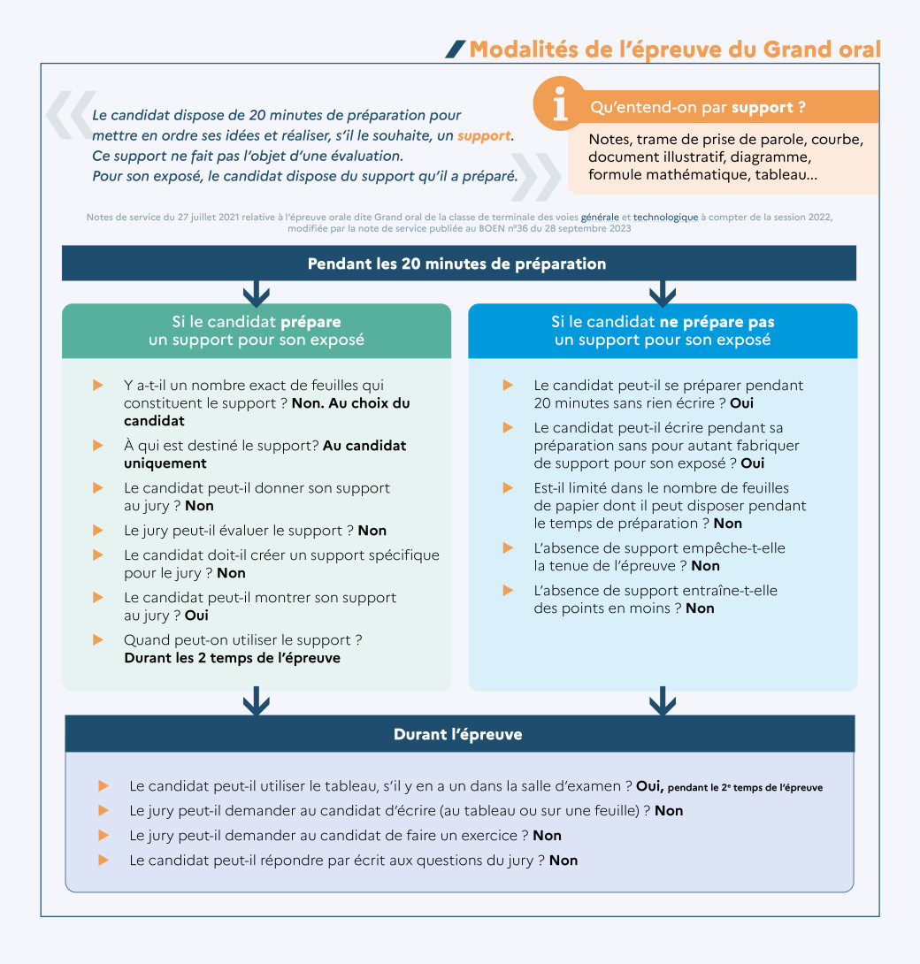

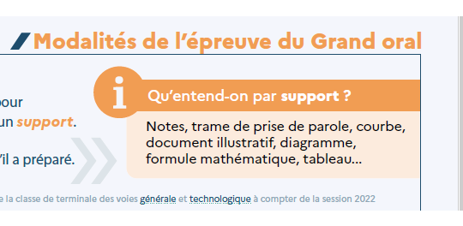
Calculatrice interdite

Slide 15
TEMPS 2: PRESENTER UNE QUESTION (10 min)
Le candidat a préparé en avance 2 questions avec ses professeurs et éventuellement avec d’autres élèves. Ces questions portent sur ses enseignements de spécialités.
Pour la voie générale, elles peuvent ne concerner qu’une seule des spécialités, ou les deux en même temps. Par exemple, les 2 spécialités sont histoire-géographie et SVT, la question peut porter sur l’histoire de la médecine.
Au début de l'épreuve, le candidat présente ces 2 questions au jury, qui en choisit une.
Ils a ensuite 20 minutes de préparation pour mettre en ordre ses idées et créer un support (une carte, un graphique, un schéma, etc.) à donner au jury. Mais ce support n’est pas évalué et l’exposé se fait sans note.
Une fois que l’épreuve orale commence, le candidat explique pourquoi vous il a choisi de préparer cette question, puis il développe et y répond.
Le jury évalue l’ argumentation et les qualités oratoires selon un barème précis.

Slide 16
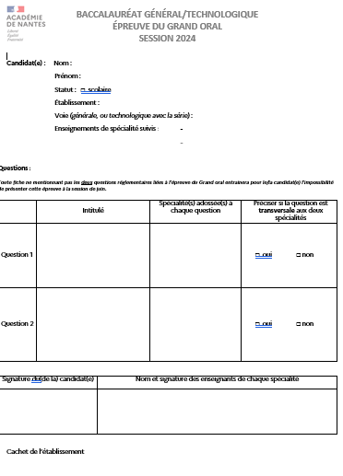
FICHE GRAND ORAL A COMPLETER AVEC LES 2 QUESTIONS ET FAIRE SIGNER PAR LES PROFESSEURS DE SPECIALITES, LE CANDIDAT ET LE CHEF D’ETABLISSEMENT.

Slide 17
TEMPS 3 : ECHANGE AVEC LE JURY (10 min)
Par la suite, le jury interroge le candidat pour avoir plus de précisions et lui demander d’approfondir sa pensée. Ce temps d'échange permet surtout de mettre en valeur ses connaissances liées au programme des spécialités suivies en première et terminale, et ses capacités argumentatives.
Lors de ce temps de l’épreuve, les questions du jury peuvent-elles porter sur l’ensemble du programme de l’enseignement de spécialité ?
Oui. Durant le temps d’échange avec le jury, le candidat peut être interrogé sur l’ensemble du programme de terminale. Mais cette partie de l’épreuve doit aussi évaluer les capacités argumentatives du candidat, il s’agit donc d’un entretien avec le candidat et non d’une interrogation de connaissances. Cet entretien est mené en réaction à la présentation que le candidat a faite lors de la première partie de l’épreuve.
Les deux enseignements de spécialité du candidat peuvent-ils donner lieu à des questions lors de la deuxième partie de l’épreuve ?
Selon la composition du jury et de la question présentée durant la première partie, les deux enseignements de spécialité du candidat peuvent être mobilisés lors de la deuxième partie.

Slide 18
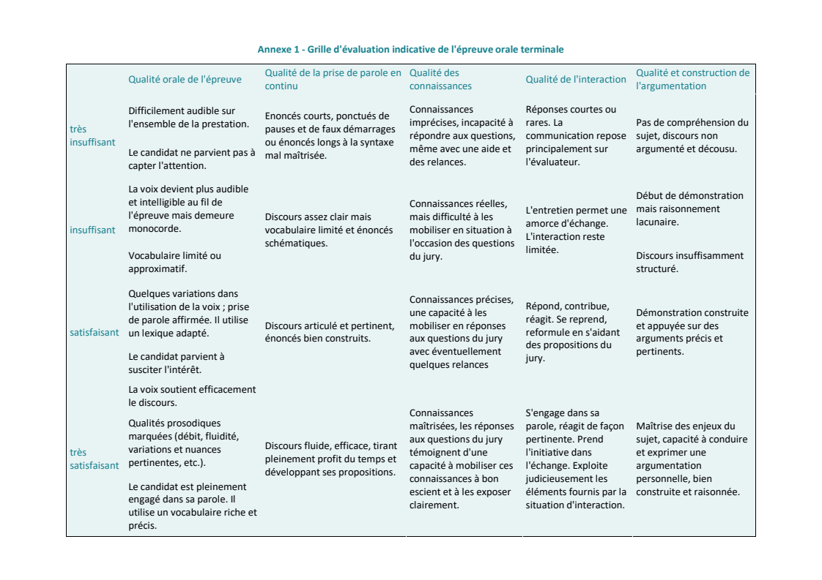
GRILLE D’EVALUATION DES COMPETENCES ORALES

Slide 19
Candidats disposant d’aménagements d’épreuves
Majoration de temps possible pour la préparation ou la passation.
Brève pause en raison de la fatigabilité et possibilité de passer le 1er temps assis.
Des installations spécifiques dans la salle ou accessibilité des locaux.
Des aides techniques ou du matériel appartenant au candidat ou fournis par l’établissement: ordinateur…
Port d’un micro par le jury, lecture labiale…
Secrétariat d’épreuve.
Prendre dès que possible contact avec le centre d’examen pour vérifier la mise en œuvre de l’aménagement.

Slide 20
CAS PARTICULIER: LES ENSEIGNEMENTS SUIVIS PAR LE CNED
Les élèves ayant suivi un enseignement entrant dans les 60% du contrôle terminal passent une épreuve terminale dans les centres d’examens habituels mais organisée en fin d’année dans les centres d’examen habituels.
Les élèves ayant suivi un enseignement entrant dans les 40% du contrôle continu via le CNED sont également évalués tout au long de l’année de façon certificative: d’où l’obligation de rendre régulièrement des devoirs. C’est le CNED qui juge de la recevabilité de la moyenne annuelle dans la matière concernée.
Les notes obtenues avec le CNED sont intégrées aux bulletins trimestriels et entrent dans le contrôle continu, dans le cadre du projet d’évaluation.

Slide 21




LIENS ET LECTURE UTILES
SIMULATEUR DE MOYENNE
https://www.letudiant.fr/bac/simulateur-de-moyenne-au-bac/bac-general.html
Sur E-SIDOC (site du CDI): https://0440024m.esidoc.fr/site/des-ressources-numeriques-par-discipline/decouvrir-2/le-grand-oral (Préparation au Grand Oral : bibliographie)
Sur le site de l’étudiant: des fiches de révision
https://www.letudiant.fr/bac/revisions-bac.html
Avant de terminer cette présentation, une date importante dans le calendrier de ce premier trimestre:
le 20 décembre la plate-forme parcoursup ouvre pour la consultation des offres de formation

Slide 22

Nous vous remercions pour votre attention !
Vous retrouverez ce diaporama sur le site du lycée dans l’espace parents ainsi que la FAQ en cas d’interrogations.

